Slide 1
深 度 学 习 中 的 正 则 化
曾凯
201720995

Slide 2
01.正则化
02.L2正则（权重衰减）
CONTENTS
03.L1正则
04.知识扩充

Slide 3

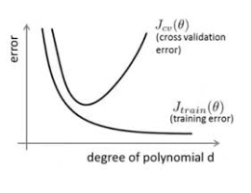
01
正则化
正则化：防止过拟合，提高泛化能力
避免过拟合的方法还有：
（1）early stopping
（2）数据集扩增
（3）dropout
正则化就是为了减少测试误差，我们以增大训练误差为代价

Slide 4

02
L2正则（权重衰减）—定义
L2正则化就是在代价函数后面再加上一个正则化项：
C0代表原始的代价函数，后面那一项就是L2正则化项，它是这样来的：所有参数w的平方的和，除以训练集的样本大小n。λ就是正则项系数，权衡正则项与C0项的比重。另外还有一个系数1/2，主要是为了后面求导的结果方便，后面那一项求导会产生一个2，与1/2相乘刚好凑整。

Slide 5
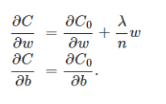
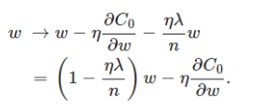
02
L2正则—参数更新
梯度下降：
求导
可以发现L2正则化项对b的更新没有影响，但是对于w的更新有影响:

Slide 6
02
L2正则—w变小
在不使用L2正则化时，求导结果中w前系数为1，现在w前面系数为 1−η*λ/n ，因为η、λ、n都是正的，所以 1−η*λ/n小于1，它的效果是减小w，这也就是权重衰减（weight decay）的由来。当然考虑到后面的导数项，w最终的值可能增大也可能减小。

Slide 7
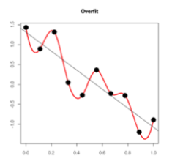
02
L2正则—防止过拟合
？
W变小
防止过拟合
解释一：更小的权值w，从某种意义上说，表示网络的复杂度更低，对数据的拟合刚刚好（这个法则也叫做奥卡姆剃刀），而在实际应用中，也验证了这一点，L2正则化的效果往往好于未经正则化的效果。
解释二：过拟合，就是拟合函数需要顾忌每一个点，最终形成的拟合函数波动很大。在某些很小的区间里，函数值的变化很剧烈。这就意味着函数在某些小区间里的导数值（绝对值）非常大，由于自变量值可大可小，所以只有系数即w足够大，才能保证导数值很大。
而正则化是通过约束参数的范数使其不要太大，所以可以在一定程度上减少过拟合情况。

Slide 8

03
L1正则—定义
L1正则是在原始的代价函数后面加上一个L1正则化项，即所有权重w的绝对值的和，乘以λ/n。n为训练集的样本大小，λ就是正则项系数，权衡正则项与C0项的比重。

Slide 9



03
L1正则—参数更新
梯度下降：
求导
上式中sgn(w)表示w的符号。那么权重w的更新规则为：

Slide 10

03
L1正则—w往0靠
比原始的更新规则多出了η * λ * sgn(w)/n这一项。当w为正时，更新后的w变小。当w为负时，更新后的w变大——因此它的效果就是让w往0靠，使网络中的权重尽可能为0，也就相当于减小了网络复杂度，防止过拟合。
编程小细节：另外，上面没有提到一个问题，当w为0时怎么办？当w等于0时，|W|是不可导的，所以我们只能按照原始的未经正则化的方法去更新w，这就相当于去掉η*λ*sgn(w)/n这一项，所以我们可以规定sgn(0)=0，这样就把w=0的情况也统一进来了。
（在编程的时候，令sgn(0)=0,sgn(w>0)=1,sgn(w<0)=-1）

Slide 11
04
知识扩充
？
目标函数，损失函数，代价函数有什么区别
损失函数和代价函数是同一个东西，目标函数是一个与他们相关但更广的概念。

Slide 12
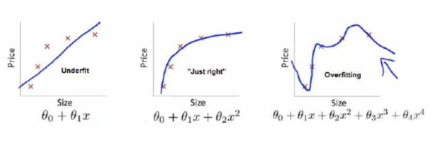
04
知识扩充
我们给定x,这三个函数都会输出一个f(x),这个输出的f(x)与真实值Y可能是相同的，也可能是不同的，为了表示我们拟合的好坏，我们就用一个函数来度量拟合的程度，比如：
，这个函数就称为损失函数(loss function)，或者叫代价函数(cost function)。损失函数越小，就代表模型拟合的越好。

Slide 13

04
知识扩充
这个时候还有一个概念叫风险函数(risk function)。风险函数是损失函数的期望，这是由于我们输入输出的(X,Y) 遵循一个联合分布，但是这个联合分布是未知的，所以无法计算。但是我们是有历史数据的，就是我们的训练集，f(X)关于训练集的平均损失称作经验风险(empirical risk)，即 :
所以我们的目标就是最小化上式，称为经验风险最小化

Slide 14

04
知识扩充
经验风险最小，但是显然由于过度学习导致过拟合了，因此我们不仅要让经验风险最小化，
还要让结构风险最小化，这个时候就定义了一个函数 ，这个函数专门用来度量模型的复杂度，
在机器学习中也叫正则化(regularization)。常用的有L1，L2范数。
我们最终的优化函数是：
即最优化经验风险和结构风险，而这个函数就被称为目标函数。
结构风险最小（模型结构最简单），但是经验风险最大（对历史数据拟合的最差）
经验风险最小（对历史数据拟合的最好），但是结构风险最大（模型结构最复杂）
达到了二者的良好平衡，最适合用来预测未知数据集。

Slide 15
THANK YOU FOR LISTENING

